Slide 1
《数理方程》2
几个常用的物理定律
➔ 弦的横向振动问题
➔ 细杆的纵向振动问题
➔ 波动方程的定解条件

Slide 2
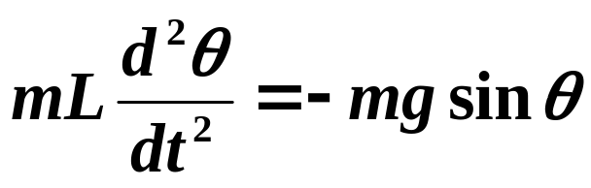

常用的物理定律
物理、力学、电磁学、自动化工程、生物工程等领域中,研究某物理量和其它物理量之间的变化关系。物理学中的定律，往往只给出这些函数和它们的各阶导数与自变量的关系。
单摆的数学模型:
2/14

Slide 3
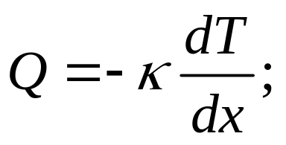
牛顿第二定律:
F = m a
a—物体加速度; F—合外力; m—物体质量
虎克定律:
(1) f = –k x; f —弹力;k—弹性系数; x—弹簧伸长
(2) p = Y u_{x}; Y—杨氏模量; u_{x}—相对伸长
付里叶热传导定律:
Q—热量;T—温度;κ—热导率
2/14

Slide 4
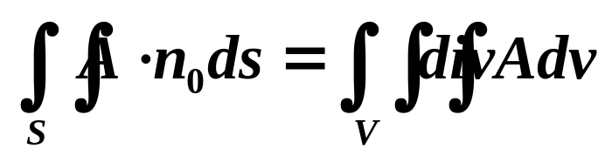
牛顿冷却定律:
q = k(u|_{S} – u₀)
q—热流密度; u₀—外界温度; u|_{S}—物体温度
散度定理(Gauss公式):
A = p(x, y, z)i + q (x, y, z) j + r (x, y, z) k
div A = p_{x}+ q_{y} + r_{z}
z
s
n₀
O
y
扩散实验定律:
流过面积微元dS的粒子质量: dM = –k u_{n}(x,t)dSdt
k —扩散系数; u_{n}—沿热流方向的方向导数
x
v
3/14

Slide 5
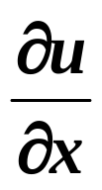
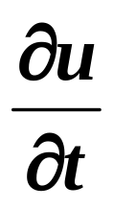
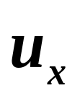

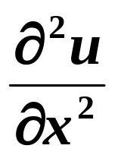
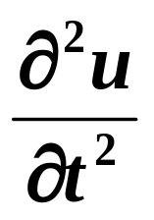
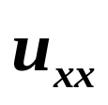

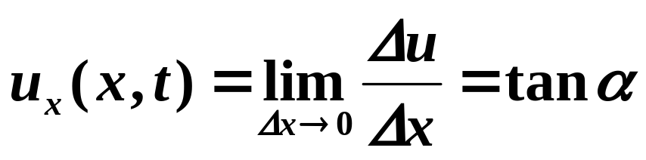
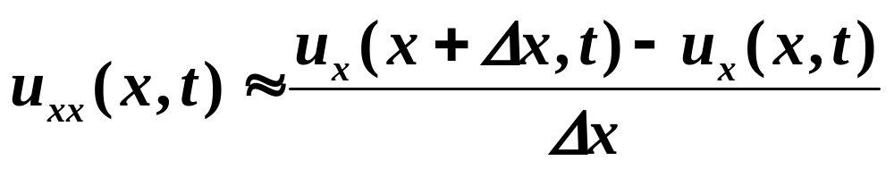
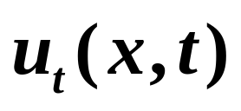
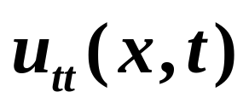
二元函数: u = u(x, t )
一阶导数:
或
或
二阶导数:
或
或
导数的意义:
速度
加速度
4/14

Slide 6
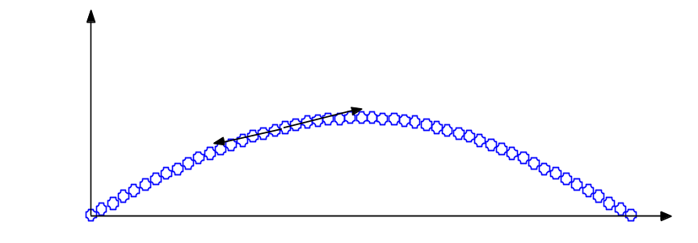
弦的横向振动问题
一根均匀柔软的细弦线,一端固定在坐标原点,另一端沿 x 轴拉紧固定在 x 轴上的 L 处，受到扰动，开始沿 x 轴(平衡位置)上下作微小横振动(细弦线上各点运动方向垂直于x 轴)。试建立细弦线上任意点位移函数u(x,t)所满足的规律。
5/14

Slide 7
u
设细弦上各点线密度为ρ, 细弦上质点之间相互作用力为张力T(x，t)
T₂
ds
T₁
ρgds
x
O
x x+dx
水平合力为零 ➔ T₂ cos α₂－T₁ cos α₁ = 0
cos α₁≈cos α₂ ≈1 ➔ T₂≈T₁≈T
铅直合力: F=m a
T( sin α₂－sin α₁) = ρds u_{tt}
sin α₁ ≈tan α₁ ➔
T( tan α₂－tan α₁) = ρds u_{tt}
6/14

Slide 8
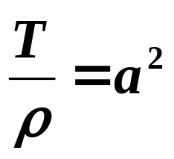
T[ u_{x}(x+dx，t)－u_{x}(x，t)] = ρds u_{tt}
ds≈dx ➔ u_{tt}= a² u_{xx}
其中
一维波动方程: u_{tt} = a² u_{xx}
考虑有恒外力密度f(x，t)作用时，可以得到一维波动方程的非齐次形式
u_{tt} = a² u_{xx} + f(x, t)
7/14

Slide 9
细杆的纵向振动问题
均匀细杆长为L，线密度为ρ，杨氏模量为Y，杆的一端固定在坐标原
u(x,t)
u(x+dx,t)
O
x x+dx
L
点，细杆受到沿杆长方向的扰动(沿x轴方向的振动)杆上质点位移函数 u(x，t)。
细杆纵向振动时，细杆各点伸缩，质点位移 u(x，t) 改变，质点位移相对伸长为 u_{x}，截面应力 P = Y u_{x}
Y 是杨氏模量。截面的张力 T = SP。
T(x, t) = SY u_{x}(x, t), T(x+dx, t) = SY u_{x}(x+dx, t)
➔
SY [ u_{x}(x+dx, t) – u_{x}(x, t) ]
8/14

Slide 10
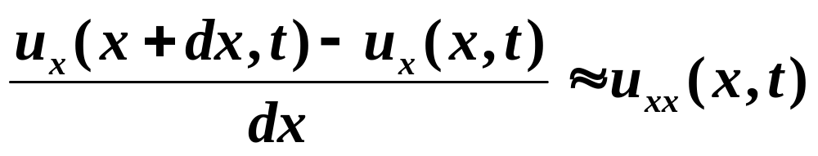
用牛顿第二定律
SY [u_{x}(x+dx，t)－u_{x}(x，t)] = ρ S dxu_{tt}
令a² = Y/ρ。化简，得
u_{tt} = a² u_{xx}
9/14

Slide 11
弦振动问题定解条件
细弦一端固定在坐标原点,另一端固定在 x 轴上的 L 处.受到垂直于 x 轴方向的扰动,作微小横振动。初始条件包括初始位移和初始速度。
边界条件表示端点状态
初始条件表示历史状态
10/14

Slide 12
弦振动问题定解条件
边界条件：
u(x,t)|_{x=0}=0, u(x,t)|_{x=L}=0
或: u(0,t)=0, u(L,t)=0
初始条件:
u(x,t)|_{t=0}= ϕ (x), u_{t}(x,t)|_{t=0}=g(x)
或: u(x,0)= ϕ (x) , u_{t}(x,0)=g(x)
10/14

Slide 13
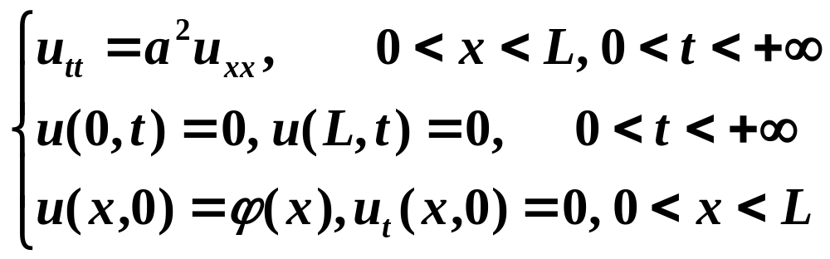
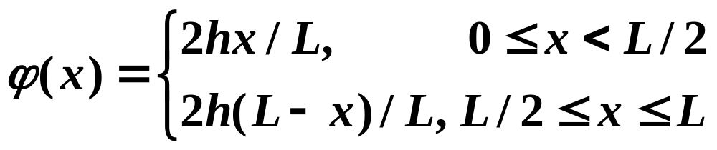
波动方程定解条件I
u
h
x
O
L/2
L
11/14

Slide 14
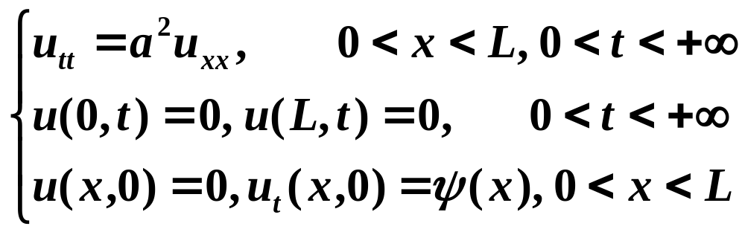
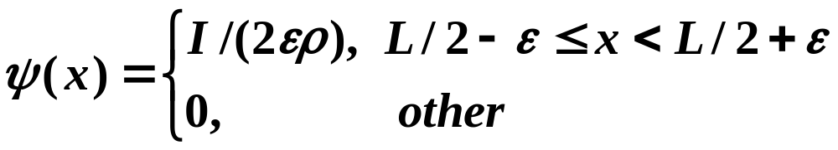
波动方程定解条件II
细弦的线密度为ρ,一端固定在坐标原点,另一端固定在 x 轴上的 L 处.弦的中点受到垂直于 x 轴方向的冲量 I 的作用,作微小横振动。函数 u(x,t) 表示位移
12/14

Slide 15
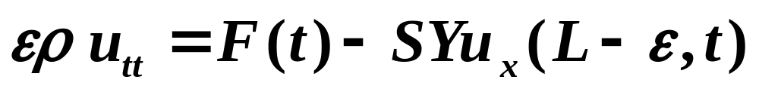
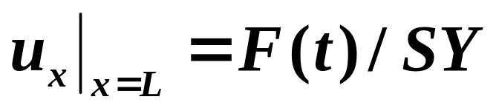
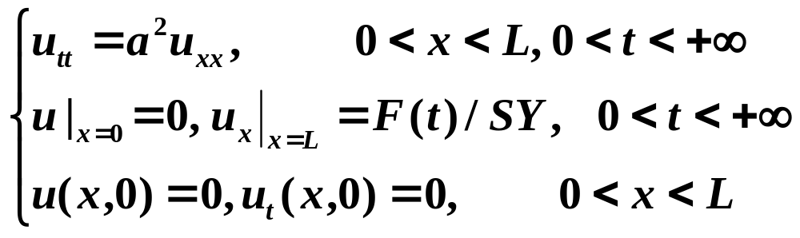
波动方程定解条件III
u(L,t)
O
L
细杆在 x = 0 点固定, 在 x = L 处受外力 F(t) 作用
➔ F(t) – SY u_{x}( L , t ) = 0 ➔
13/14

Slide 16

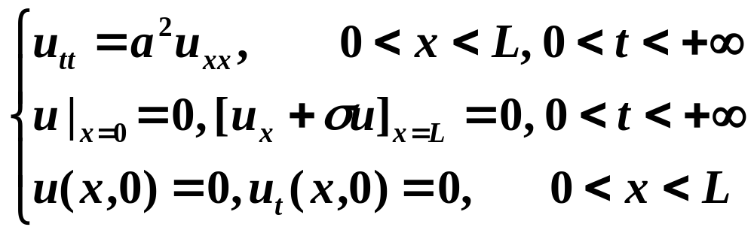
波动方程定解条件IV
弦的一端固定在原点,另一端与 x 轴上 L 处的弹簧相接.受到扰动,作上下微小横振动。
在右端点处(张力=弹性力) :
Tu_{x}= -Ku
令σ =T/K, 得[u + σ u_{x}]_{x=L}=0
14/14

Slide 17
加入导数含义图

Slide 18
习题2.1（P.22）1、2、3、4

